Slide 1
Test clasa 0
Prof. Tonita Aurelia
Palatul Copiilor Vaslui

Slide 2
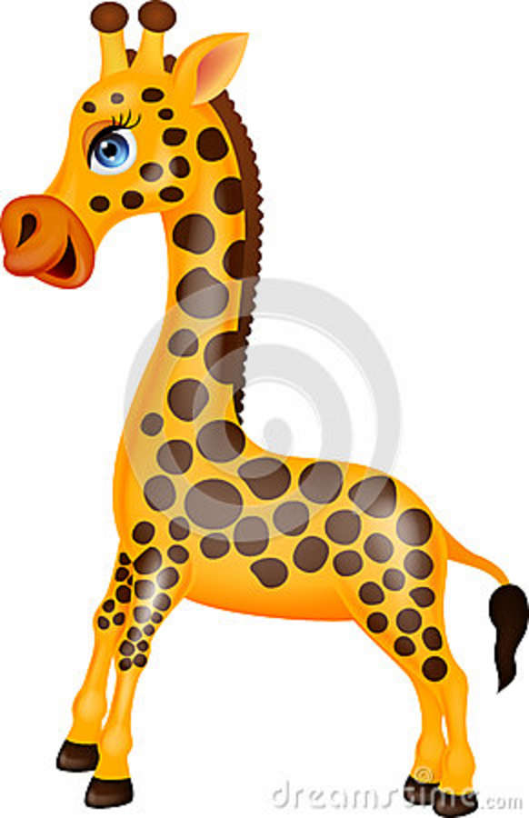
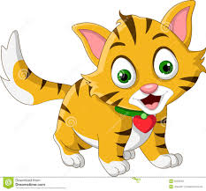
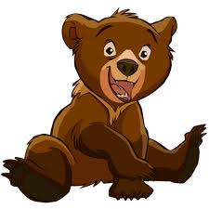
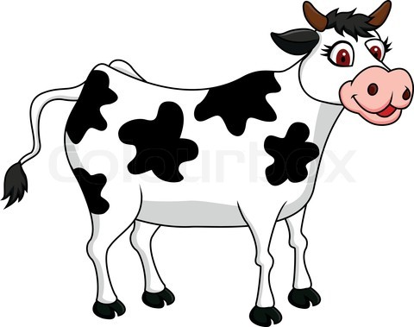
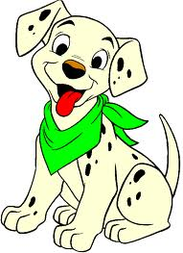
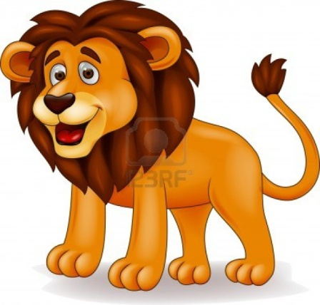
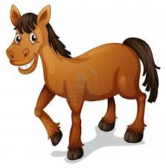
Care dintre animale nu se potrivește cu celelalte?

Slide 3
Câte cărămizi sunt necesare pentru completarea zidului?
Răspuns

Slide 4
Ordonează bucățelele astfel încât să obții imaginea întreagă (sunt notate prima și ultima bucățică)
A
B
C
D
E
F
6
1

Slide 5
Care din modelele de mai jos corespund modelului din cadru?
Răspuns

Slide 6
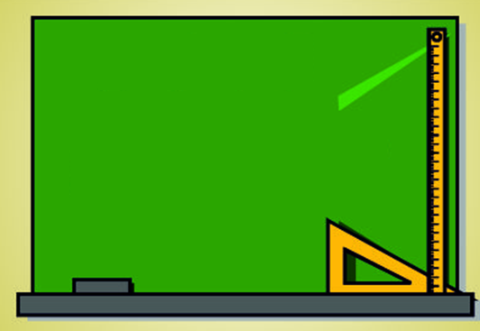
Pe tablă se află cifrele 2,3,4,6 . Folosește trei dintre ele pentru completarea egalității.
2 3 4 6

Slide 7
Găsește doi fulgi de zăpadă identici.

Slide 8
Câte triunghiuri sunt în figura de mai jos?
Răspuns

Slide 9
Găsește doi adunări care au același rezultat.

Slide 10
Care este mai greu?

Slide 11
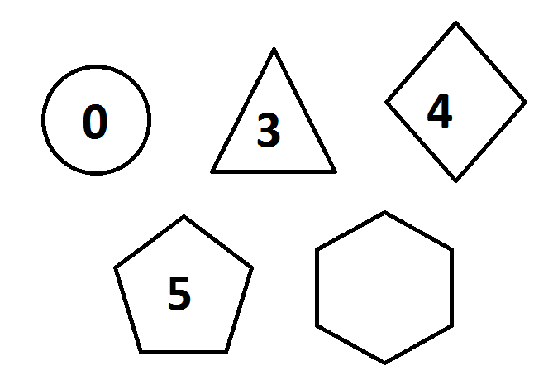
Ce cifră trebuie să fie puneți în mod logic în interiorul celei de-a cincea figuri?

Slide 12
Rezultatul tău

